Slide 1

Název školy: Základní škola Pomezí, okres Svitavy
Autor: Nataša Dostálová
Název: VY_32_INOVACE_1406_Cimrman
Téma: České divadlo – Divadlo Járy Cimrmana
Číslo projektu: CZ.1.07/1.4.00/21.3496
Datum vytvoření: 20.5.2012 | Datum ověření: 25.5.2012

Slide 2
ANOTACE
Ročník: 9.
Tematická oblast: Český jazyk – Literatura - Současné české divadlo
Vzdělávací materiál slouží k výkladu tématu Divadlo Járy Cimrmana. Je doplněn obrázky, odkazy na internetové stránky a další zdroje, ze kterých žáci získávají samostatně další informace. Dále několika otázkami, na které hledají odpovědi na daných stránkách.
Materiál motivuje a aktivizuje žáky, vybízí je k čerpání informací z různých dalších zdrojů.

Slide 3
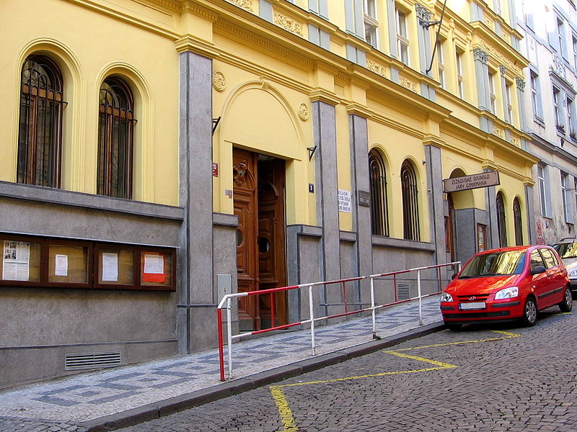
Divadlo Járy Cimrmana
Budova divadla ve Štítného ulici na Žižkově v Praze

Slide 4
Jára Cimrman
fiktivní postava univerzálního českého génia, vytvořená Jiřím Šebánkem, Zdeňkem Svěrákem a Ladislavem Smoljakem
narozen ve Vídni někdy mezi léty 1853 a 1859 (matrikářův nejistý rukopis připouští i roky 1856, 1864, 1868, 1883 či 1884)
jeden z největších českých dramatiků, básníků, hudebníků, učitelů, cestovatelů, filozofů, vynálezců, kriminalistů a sportovců své doby
pojizerská osada Liptákov – poslední doložené působiště
film Jára Cimrman ležící, spící - pojednává o „mistrově“ životě a díle v historických souvislostech

Slide 5
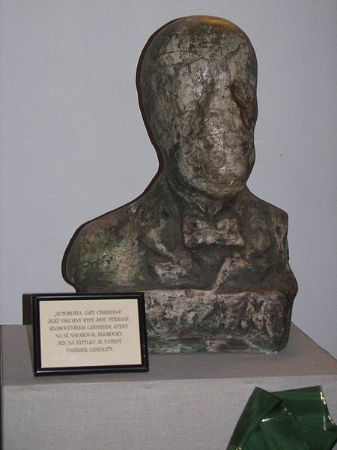
Autobusta Járy Cimrmana se zcela strhanými rysy

Slide 6
Vynálezy a zásluhy Járy Cimrmana
funkce porodního dědka v Alpách
zakladatel tělovýchovné jednoty SUP (Sport – Umění – Peří)
vynález jogurtu
vynález CD (Cimrmanův disk)
technika metání hnoje pomocí výbušnin
doručování poštovních zásilek dělostřelectvem
rybářská ponorka
turbínová lokomotiva

Slide 7
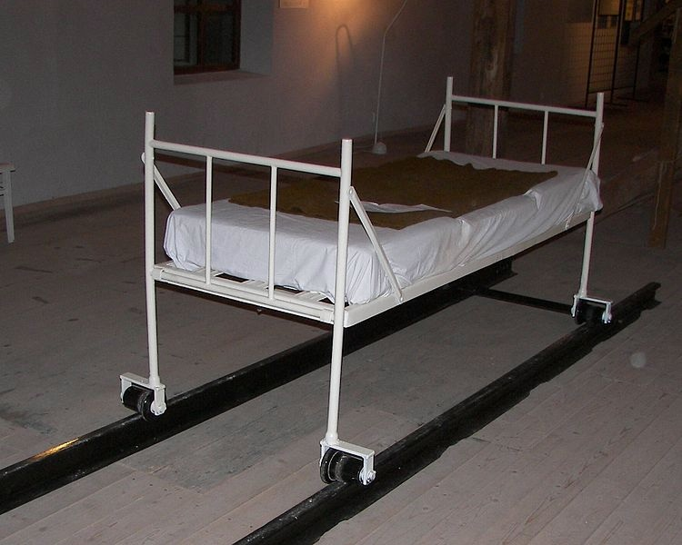
Jeden z vynálezů
Cimrmanův úsporný úzkokolejný jednomístný lůžkový železniční vůz

Slide 8
Dílo Járy Cimrmana
Jak chudák do ještě větší nouze přišel (pohádka)
Kašpárkův hrobeček (pohádka)
O třinácti tchyních (syrový pohádkový horor)
Zuby, pohroma huby (příručka)
Školník (román s pedagogickou tematikou)
Dědeček (román, ovlivněný Babičkou Boženy Němcové)
Jak jim to Ježíšek nedaroval (drama)

Slide 9
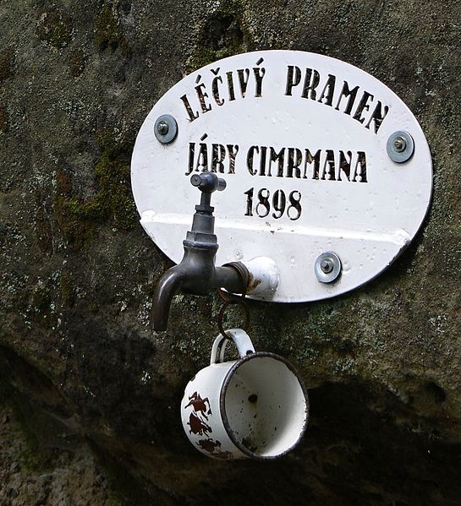
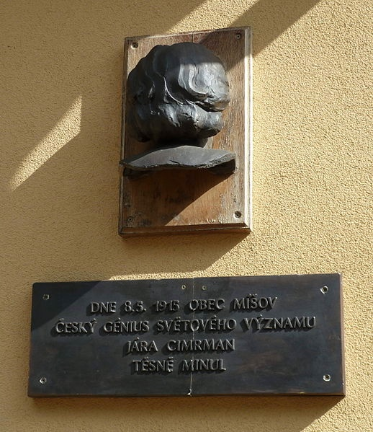
Plaketa na Cimrmanovu počest v obci Míšov
Pramen Járy Cimrmana v oblasti Kokořínska - pramen bez vody

Slide 10
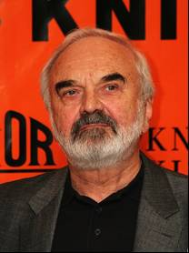
Zdeněk Svěrák
český humorista, dramatik, scenárista, textař a herec
držitel dvou cen Český lev za scénář k filmům Kolja a Vratné lahve
film Kolja - cena americké filmové akademie Oscar za nejlepší zahraniční film roku 1996
zakladatel Divadla Járy Cimrmana

Slide 11
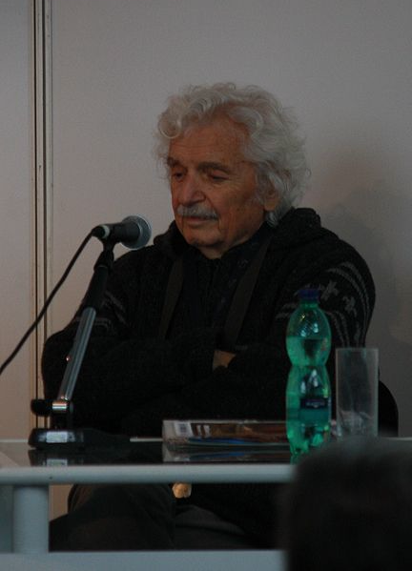
Ladislav Smoljak
filmový i divadelní režisér, scenárista a herec
spolupráce s Z. Svěrákem na scénářích k filmům: Na samotě u lesa Marečku, podejte mi pero Jára Cimrman ležící spící Jáchyme, hoď ho do stroje
spolupráce s Z. Svěrákem na divadelních hrách Divadla Járy Cimrmana

Slide 12
Oficiální stránky Divadla Járy Cimrmana
http://www.zdjc.cz/
Tyto stránky si otevřete a odpovězte:
Které divadelní hry můžete vidět v DJC?
Kdo zde hraje ve stálém angažmá?
Kdo v tomto divadle hostuje?
Kde se divadlo nachází?
Jaké další informace můžete na stránkách získat?

Slide 13
Další zajímavosti a ukázky
http://www.jarmara.at/
http://www.youtube.com/watch?v=A4U2y0Z-n-4
Seminář ke hře Dobytí severního pólu
http://www.youtube.com/watch?v=3DB0Z2fu-oQ
Ukázka ze hry Dlouhý, Široký a Krátkozraký
film Jára Cimrman ležící, spící

Slide 14
ZDROJE
VLASTULA. wikipedia.org [online]. [cit. 20.5.2012]. Dostupný na WWW: <http://cs.wikipedia.org/wiki/Soubor:Praha_Zizkovske_divadlo_Jary_Cimrmana.jpg>.
JELEN, Stanislav. wikipedia.org [online]. [cit. 19.5.2012]. Dostupný na WWW: <http://cs.wikipedia.org/wiki/Soubor:Cimrman_autobusta.jpg>.
POSTRACH. wikipedia.org [online]. [cit. 20.5.2012]. Dostupný na WWW: <http://cs.wikipedia.org/wiki/Soubor:Cimrmanuv_jednomistny_luzkovy_vagon.jpg>.
KILLER, Dr.. wikipedia.org [online]. [cit. 19.5.2012]. Dostupný na WWW: <http://cs.wikipedia.org/wiki/Soubor:Míšov_-_Cimrman.jpg>.
HUHULENIK. wikipedia.org [online]. [cit. 19.5.2012]. Dostupný na WWW: <http://cs.wikipedia.org/wiki/Soubor:Kokořínsko_pramen.jpg>.
CHE. wikipedia.org [online]. [cit. 19.5.2012]. Dostupný na WWW: <http://cs.wikipedia.org/wiki/Soubor:Zdenek_Sverak.jpg>.
DE VOJNÍKOV, Juan. wikipedia.org [online]. [cit. 19.5.2012]. Dostupný na WWW:<http://cs.wikipedia.org/wiki/Soubor:Ladislav_Smoljak_na_Světu_knihy_2010.JPG>.

